Slide 1

KINH TẾ HỌC ĐẠI CƯƠNG Chương 5. Cung và chi phí GV: ThS Nguyễn Quốc Thắng

Slide 2

Chi phí cố định, chi phí biến đổi
Chi phí cố định và biến đổi trong ngắn hạn
Chi phí trong dài hạn
Ứng dụng

Slide 3

Phân biệt ngắn hạn và dài hạn: giống nhau
Ngắn hạn và dài hạn trong kinh tế học là những khoảng thời gian cần thiết để những thay đổi diễn ra

Slide 4

Giá thay đổi

Slide 5


Slide 6



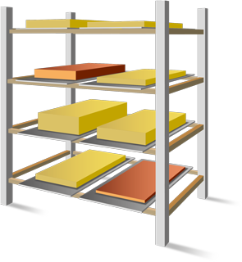
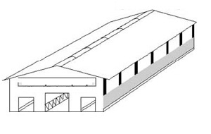
Các yếu tố đầu vào

Slide 7
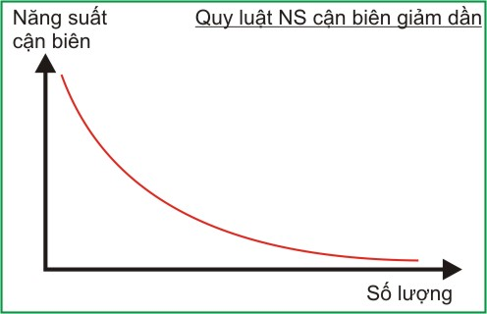

Slide 8



Slide 9


Ngắn hạn: thời kỳ mà các hãng không thể thay đổi tất cả các yếu tố đầu vào

Slide 10


Dài hạn: là thời kỳ đủ để các hãng thay thế tất cả các yếu tố đầu vào

Slide 11
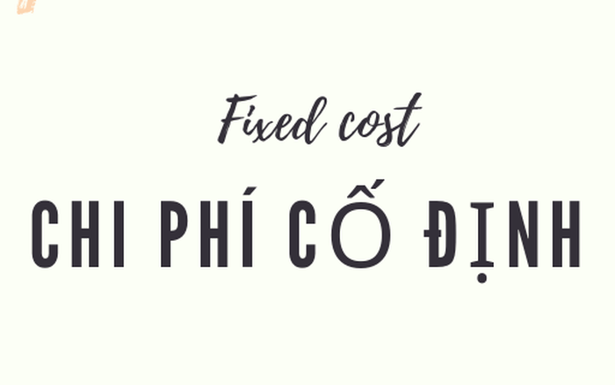

Variable cost
Chi phí biến đổi

Slide 12

Chi phí cố định
Chi phí không phụ thuộc vào sản lượng

Slide 13
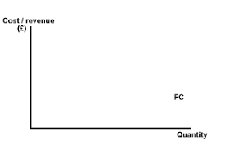
Không thay đổi theo sản lượng

Slide 14


Chi phí cố định: trong ngắn hạn
Tiền thuê mặt bằng, trả lương theo hợp đồng đã ký,…
Chỉ có thể loại trừ khi hãng quyết định rút khỏi kinh doanh

Slide 15
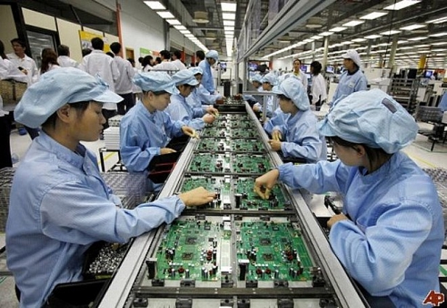
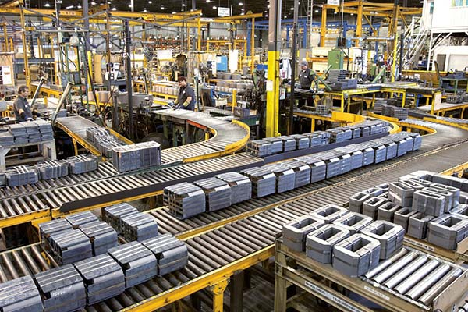
Sản lượng | FC
0 | 30
1 | 30
2 | 30
3 | 30
4 | 30
5 | 30
6 | 30
7 | 30
8 | 30
9 | 30
10 | 30

Slide 16

Chi phí biến đổi
Chi phí thay đổi theo sản lượng

Slide 17
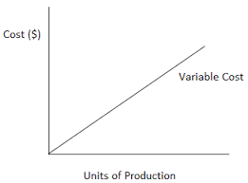

Slide 18

Chi phí biến đổi trong ngắn hạn
Tiền mua nguyên vật liệu, năng lượng, trả lương công nhân theo sản lượng,…
Đường chi phí biến đổi có hướng dốc lên

Slide 19
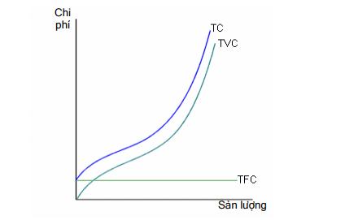

Slide 20
Sản lượng | FC | VC | △VC
0 | 30 | 0
1 | 30 | 22 | 22
2 | 30 | 38 | 16
3 | 30 | 48 | 10
4 | 30 | 61 | 13
5 | 30 | 79 | 18
6 | 30 | 102 | 23
7 | 30 | 131 | 29
8 | 30 | 166 | 35
9 | 30 | 207 | 41
10 | 30 | 255 | 48

Slide 21
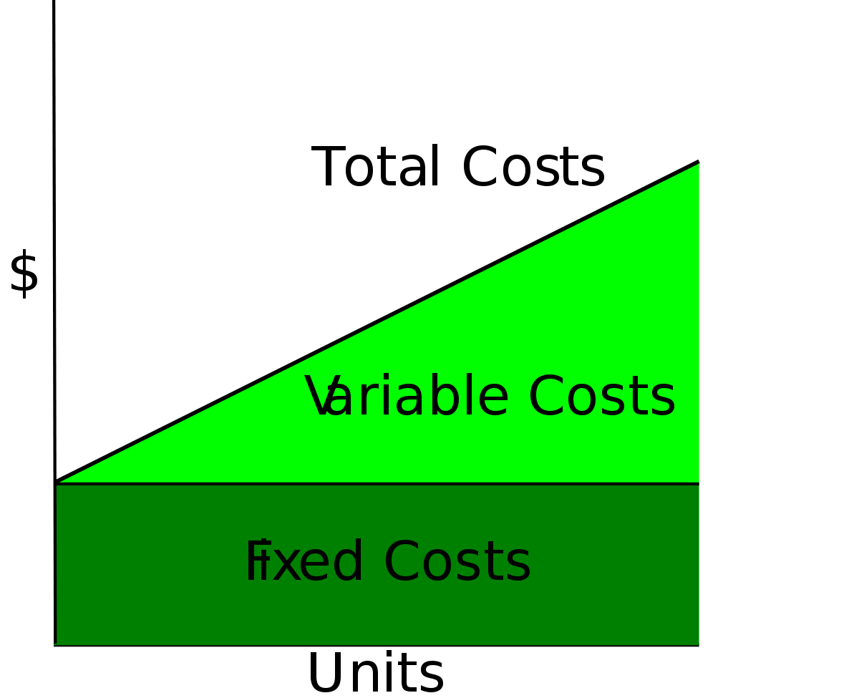
Tóm lại
Chi chí cố định không thay đổi theo sản lượng
Chi phí biến đổi sẽ thay đổi theo sản lượng

Slide 22
Cảm ơn các bạn đã chú ý theo dõi!

